Slide 1
TUẦN 21
BÀI 12: NHỮNG NGƯỜI DŨNG CẢM

Slide 2


Slide 3
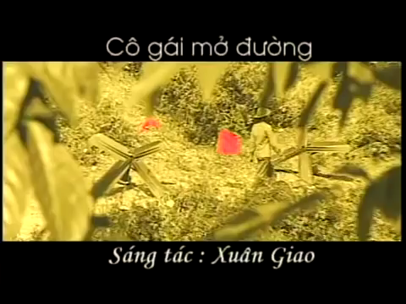

Slide 4
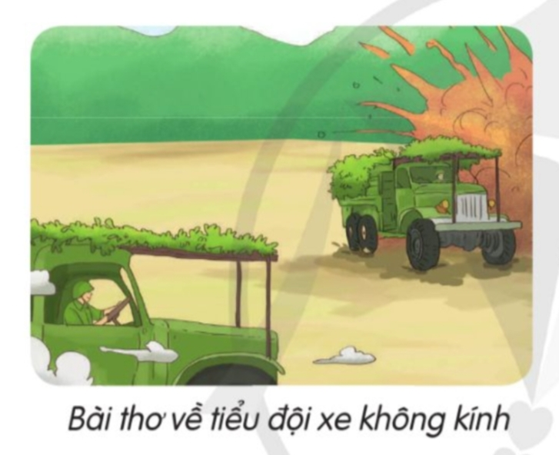
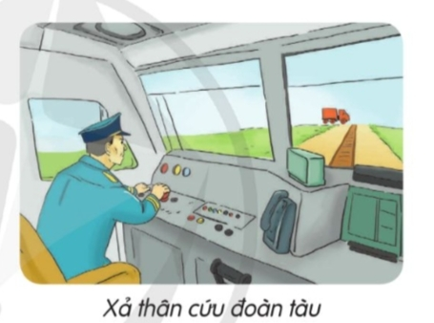
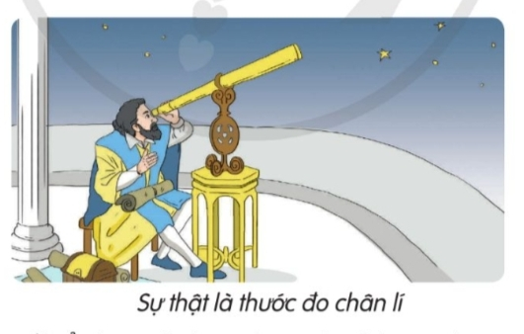
1. Quan sát tranh và đọc tên các bài thơ, câu chuyện dưới đây. Hãy đoán xem bài thơ, câu chuyện ấy nói về hành động dũng cảm nào:
a. Dũng cảm trong lao động.
b. Dũng cảm trong chiến đấu.
c. Dũng cảm trong bảo vệ lẽ phải.

Slide 5
2. Trao đổi về một số biểu hiện của lòng dũng cảm ở học sinh:
a. Khi thấy bản thân mình mắc lỗi.
b. Khi thấy bạn làm điều sai trái.
c. Khi thấy cần bảo vệ lẽ phải.

Slide 6
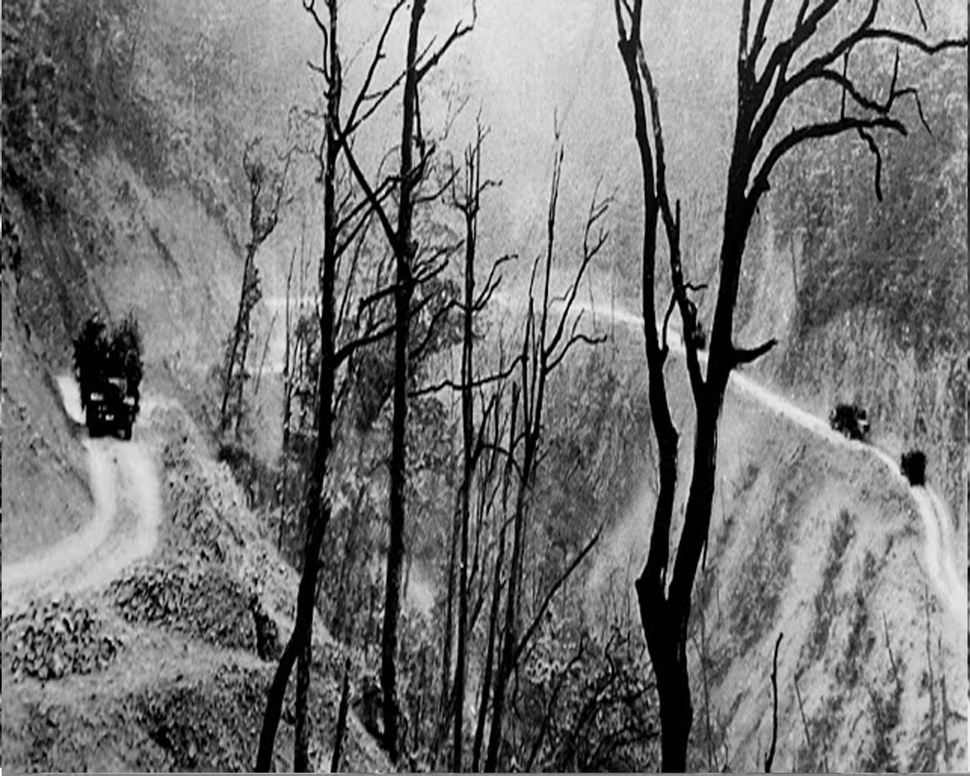

Slide 7
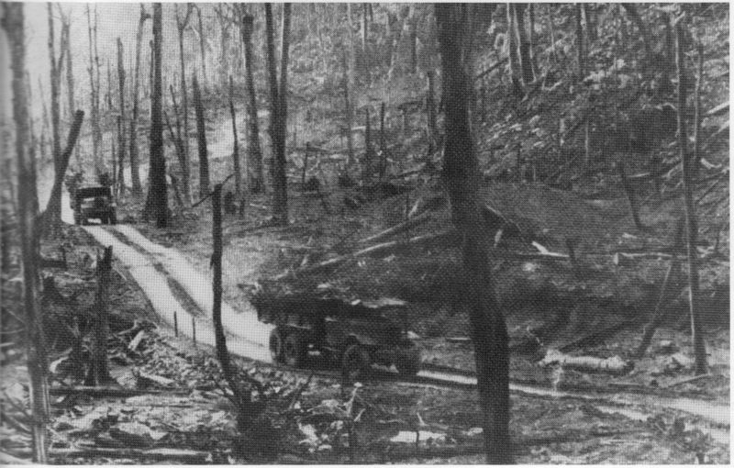
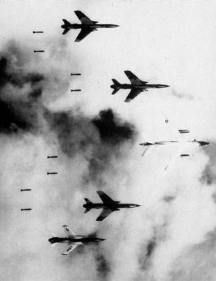
7

Slide 8
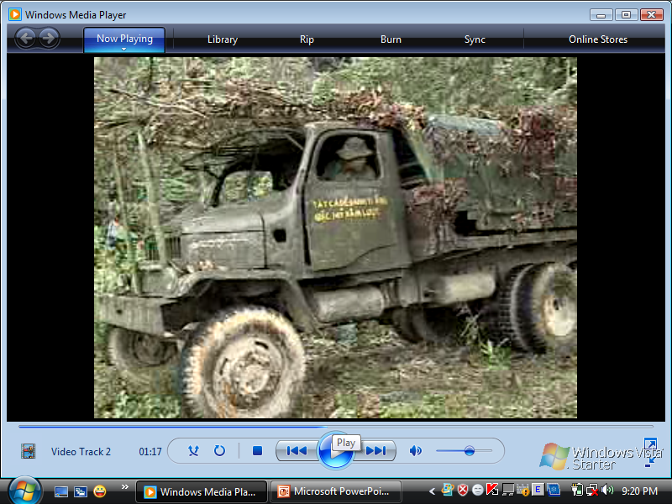
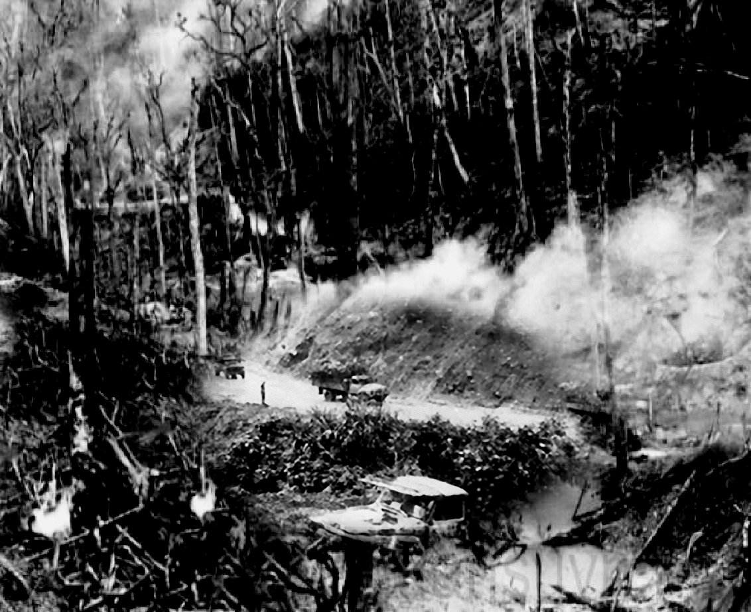

Slide 9
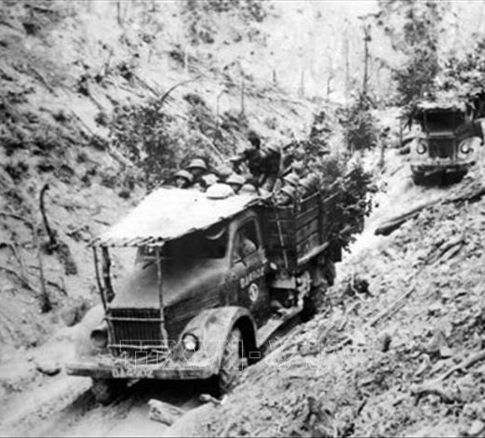
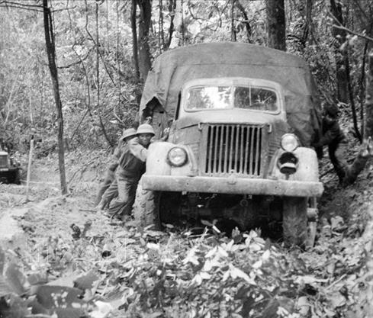
BÀI ĐỌC 1:
BÀI THƠ
VỀ TIỂU ĐỘI
XE KHÔNG KÍNH
(2 tiết)

Slide 10
HĐ1: ĐỌC THÀNH TIẾNG

Slide 11





Mắt dõi
Tay dò
Tai nghe

Slide 12

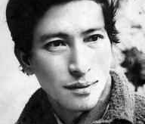
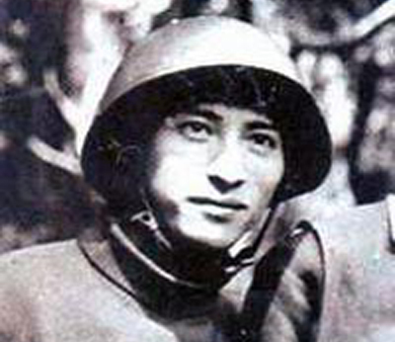
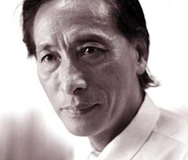
- Phạm Tiến Duật (1941-2007), quê Phú Thọ
- Ông là gương mặt tiêu biểu cho thế hệ nhà thơ trẻ thời chống Mỹ.
-Thơ ông thường viết về thế hệ trẻ trong kháng chiến chống Mỹ với giọng điệu trẻ trung, sôi nổi, tinh nghịch, sâu sắc.

Slide 14



TỪ KHÓ
đơn vị nhỏ nhất trong quân đội, thường gồm
từ 6-12 người.
Tiểu đội:
Ung dung:
có dáng điệu, cử chỉ tỏ ra bình tĩnh, không vội vàng hoặc lo lắng.
Sa:
bay vào, rơi vào (nghĩa trong bài).

Slide 15

1
Đoạn 1: Khổ thơ thứ nhất.
2
Đoạn 2: Khổ thơ thứ hai.
3
Đoạn 3: Khổ thơ thứ ba.
4
Đoạn 4: Khổ thơ thứ tư.

Slide 16


Slide 17

Không
Không có kính không phải vì xe không có kính
đột ngột
Thấy sao trời và đột ngột cánh chim

Slide 18


LUYỆN ĐỌC TRONG NHÓM
Phân công đọc theo đoạn.
Tất cả thành viên đều đọc
Yêu Cầu

Slide 19

LUYỆN ĐỌC TRƯỚC LỚP
Tiêu chí đánh giá
1. Đọc đúng.
2. Đọc to, rõ.
3. Đọc ngắt, nghỉ đúng chỗ; diễn cảm.

Slide 20

HĐ 2: ĐỌC HIỂU

Slide 21

1. Các chiến sĩ trong bài thơ làm nhiệm vụ gì?
2. Những chiếc xe của họ có gì khác thường? Vì sao?
3. Tìm những hình ảnh, từ ngữ nói lên khó khăn, nguy hiểm mà các chiến sĩ phải trải qua?
4. Thái độ của các chiến sĩ trước khó khăn, nguy hiểm được miêu tả ở mỗi khổ thơ nói lên điều gì?
5. Chủ đề của bài thơ là gì?

Slide 22
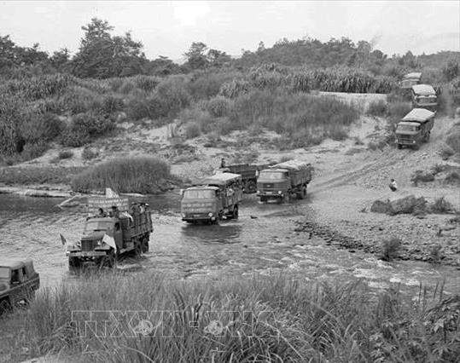
1. Các chiến sĩ trong bài thơ làm nhiệm vụ gì?
Các chiến sĩ làm nhiệm vụ lái xe đưa hàng hóa, vũ khí vào chiến trường. (Trong cuộc kháng chiến chống Mỹ cứu nước, các chiến sĩ lái xe đã vượt qua khó khăn, gian khổ và bom đạn ác liệt trên đường Trường Sơn để đưa hàng hóa, vũ khí vào chiến trường.)

Slide 23
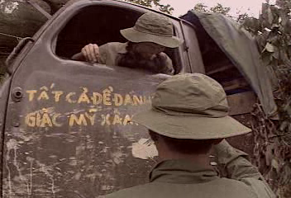
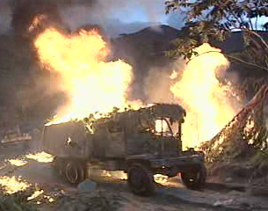
2. Những chiếc xe của họ có gì khác thường? Vì sao?
Những chiếc xe của họ đều không có kính. Vì bom đạn đã làm vỡ kính.

Slide 24
3. Tìm những hình ảnh, từ ngữ nói lên khó khăn, nguy hiểm mà các chiến sĩ phải trải qua?
- xe không có kính
- bom giật, bom rung, mưa tuôn, mưa xối như ngoài trời
- bom rơi.

Slide 25
4. Thái độ của các chiến sĩ trước khó khăn, nguy hiểm được miêu tả ở mỗi khổ thơ nói lên điều gì?
Khổ thơ | Khó khăn, nguy hiểm | Thái độ của các chiến sĩ
1
2
3
4
bom giật, bom rung,
kính vỡ
vẫn ung dung ngồi trong buồng lái
gió lùa vào xe
nhìn ngắm con đường, bầu trời sao, những cánh chim.
mưa tuôn, mưa xối vào trong xe
vẫn lái thêm trăm cây số nữa, để mặc gió lùa làm khô áo.
bom rơi
họp thành tiểu đội, bắt tay nhau qua cửa kính vỡ rồi.

Slide 26

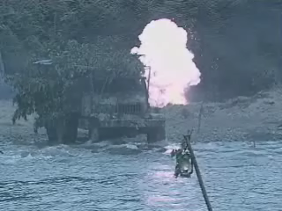
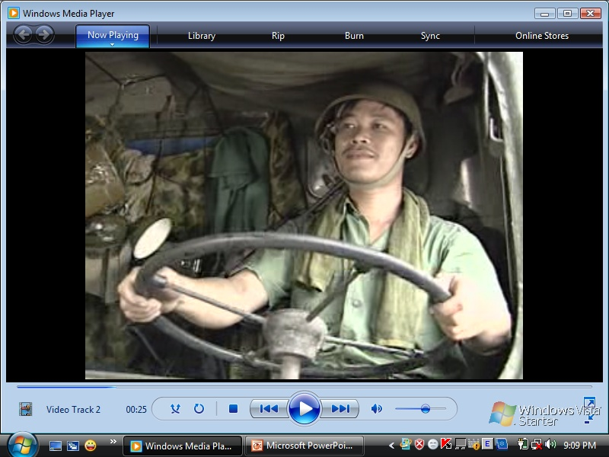


Slide 27
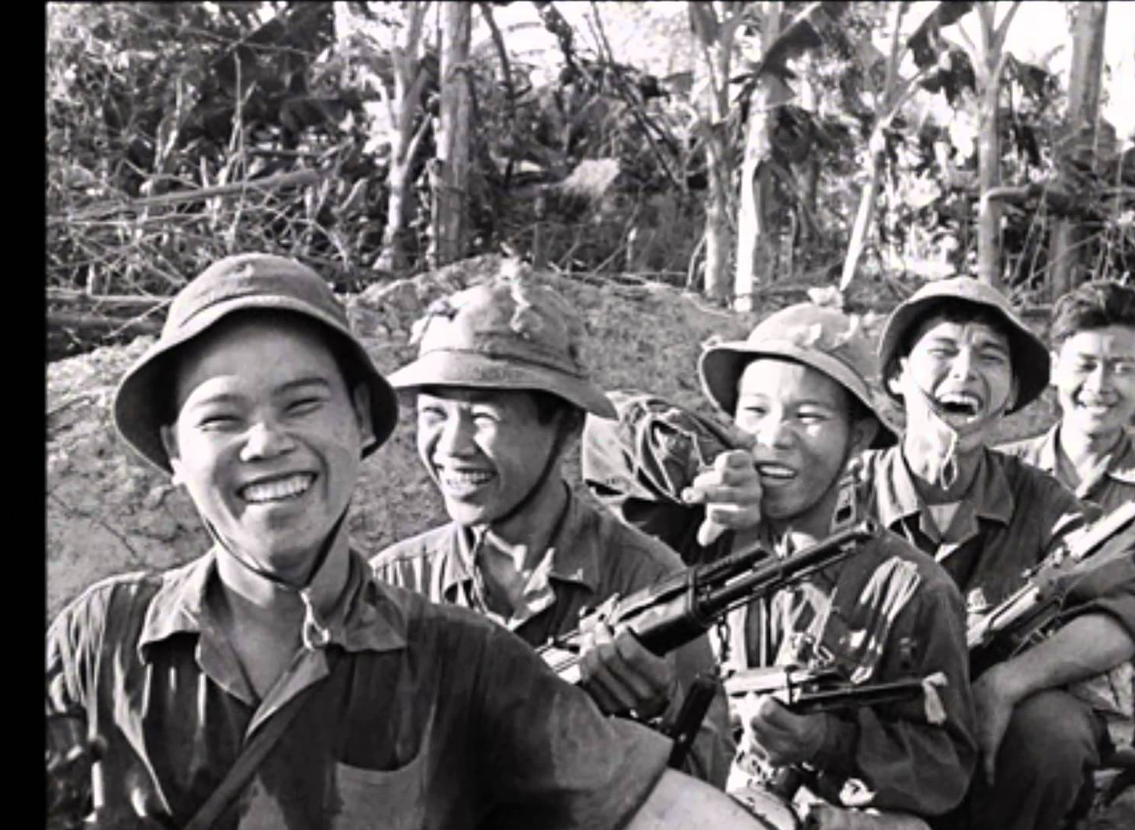
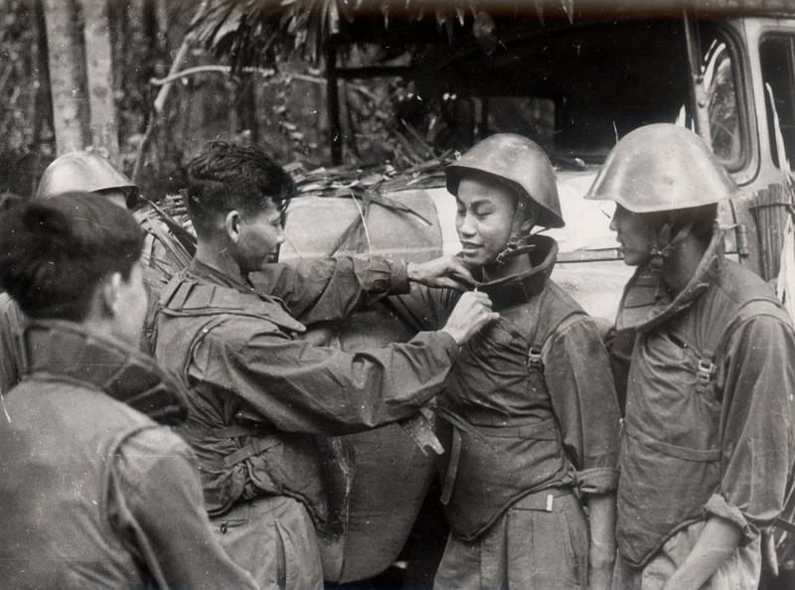
Những chiến sĩ lái xe là những người lạc quan, dũng cảm, yêu nước.

Slide 28
Hình ảnh các chiến sĩ gặp nhau trên đường ra trận

Slide 29
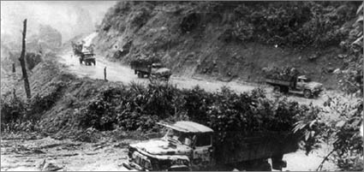
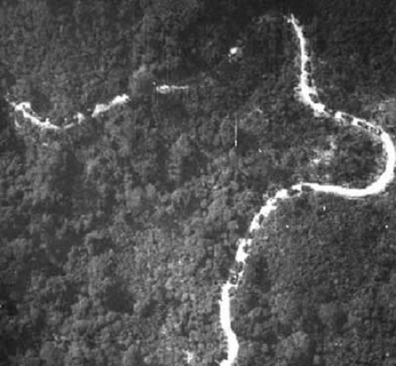
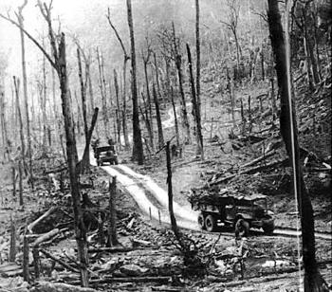

Slide 30
Hình ảnh chiếc xe ô tô của bộ đội ta trong thời kì chiến tranh chống đế quốc Mỹ xâm lược.

Slide 31
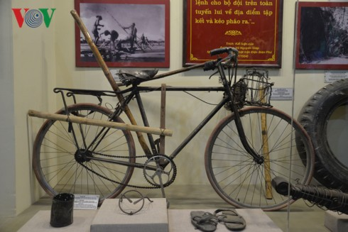
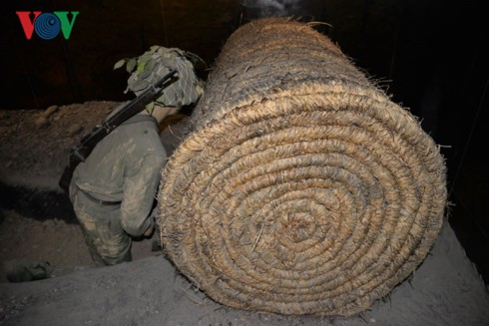

Slide 32
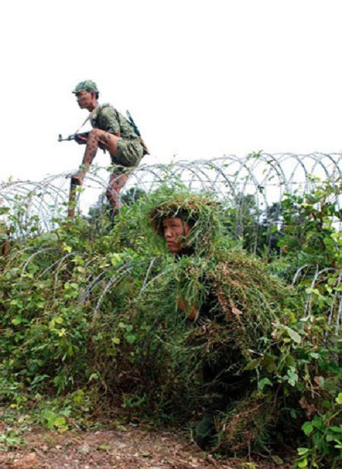
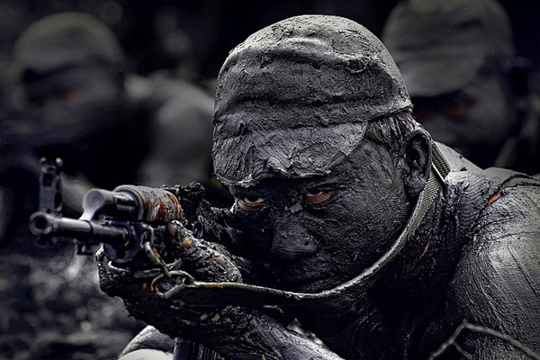
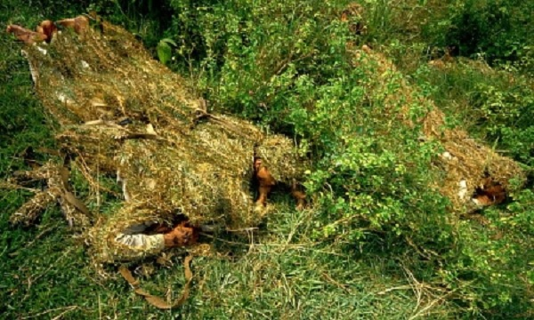
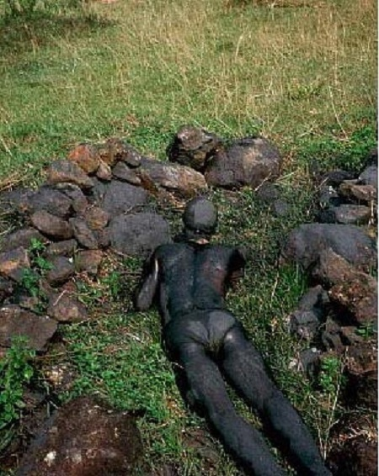

Slide 33
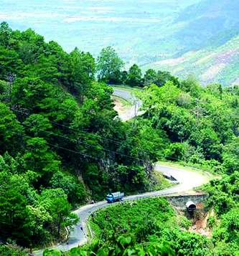
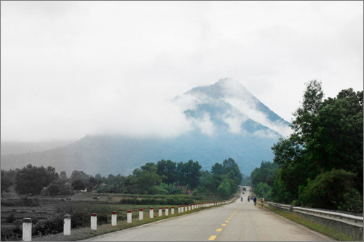
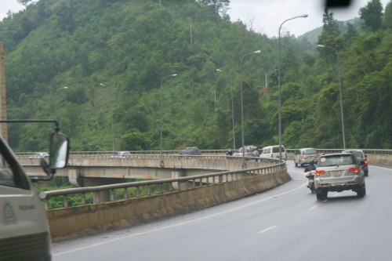
ĐƯỜNG TRƯỜNG SƠN NGÀY NAY

Slide 34
5. Chủ đề của bài thơ là gì?
Bài thơ ca ngợi lòng dũng cảm và
tinh thần lạc quan của các chiến sĩ lái xe.

Slide 35
HĐ3. ĐỌC NÂNG CAO

Slide 36
Em hãy nêu giọng đọc của bài thơ?
Đọc bài với giọng dõng dạc, rõ ràng pha chút dí dỏm.

Slide 37
Không có kính không phải vì xe không có kính
Bom giật, bom rung kính vỡ đi rồi
Ung dung buồng lái ta ngồi,
Nhìn đất, nhìn trời, nhìn thẳng.

Slide 38



THI ĐỌC DIỄN CẢM

Slide 39
VẬN DỤNG, TRẢI NGHIỆM

Slide 40
Tự đọc sách báo
1. Tìm đọc thêm ở nhà:
- 2 câu chuyện (hoặc 1 bài thơ, 1 câu chuyện) về lòng dũng cảm.
- 1 bài văn (bài báo) miêu tả hoặc cung cấp thông tin về con vật.
2. Viết vào phiếu đọc sách:
- Tên bài đọc và một số nội dung chính của bài đọc (nhân vật hoặc sự việc, hình ảnh, câu văn em thích).
- Cảm nghĩ của em về một trong những nội dung trên.

